Slide 1
Universidade Aberta do SUS Universidade Federal de Pelotas Especialização em Saúde da Família Modalidade a Distância Turma7
Trabalho de Conclusão de Curso
Melhoria da Atenção ao Pré-Natal e Puerpério na UBS Novo Horizonte, Macapá/AP
Autora: Ania Acevedo Valdes
Orientadora: Daniela Patrícia Evangelista dos Santos
Pelotas, 2015

Slide 2
Introdução
Ampliação na cobertura, mas mantém-se elevada a incidência de algumas doenças.
O atendimento ao Pré-Natal e Puerpério é uma das ações programáticas que tem muita importância no contexto da atenção primária da saúde.
Nosso município apresenta um elevado número de gestantes com pré-natal incompleto e seguimento inadequado do puerpério
Realizando um atendimento integral evitamos muitas complicações que ocorrem como óbitos maternos e perinatais.

Slide 3
Município
Estado Amapá, capital Macapá e maior cidade do estado.
Terceira zona mais povoada com 3,5 da população de região norte de Brasil, reunindo mais de 519 mil habitantes.
O município conta com 23 UBS, sendo 20 localizadas na zona urbana e três na zona rural.

Slide 5
Município
Cinco módulos de saúde familiar.
Quatro equipes do serviço de atendimento domiciliar (SAD).
Oito equipes do núcleo de apoio à saúde da família (NASF).
Um hospital geral onde são encaminhados os usuários para atendimento em especialidades como oftalmologia, cirurgia, urologia, neurologia, cardiologia, ginecologia, entre outras.
Um hospital de pronto atendimento, um hospital pediátrico e uma maternidade.

Slide 6
Unidade Basica de Saude
Minha UBS chama-se Novo Horizonte, é urbana e está localizada na região norte da cidade. O modelo de atenção adotado é o de Estratégia de Saúde da Família (ESF), possui quatro equipes de saúde da família e uma equipe do NASF e possui vínculos com instituições de ensino. Atualmente, temos na UBS 403 menores de cinco anos, 4332 entre cinco e 14 anos, 1937 entre 15 a 20 anos e 2725 com mais de 60 anos. A população é predominantemente do sexo feminino e a equipe de saúde é pequena para atender a área de abrangência. . Mas ainda temos uma grande limitação com muitas áreas descobertas e a população sem cadastramento, que nos impede de conhecer os dados reais para realizar um melhor planejamento do trabalho.

Slide 7
Unidade Básica de Saúde
Temos:
403 menores de cinco anos.
4332 entre cinco e 14 anos.
1937 entre 15 a 20 anos.
2725 com mais de 60 anos
População é predominantemente do sexo feminino.

Slide 8
Unidade Básica de Saúde
Novo Horizonte, é urbana e está localizada na região norte da cidade.
Estratégia de Saúde da Família (ESF).
Quatro Equipes de Saúde da Família e uma equipe do NASF.
Temos muitas áreas descobertas e a população sem cadastramento.

Slide 9
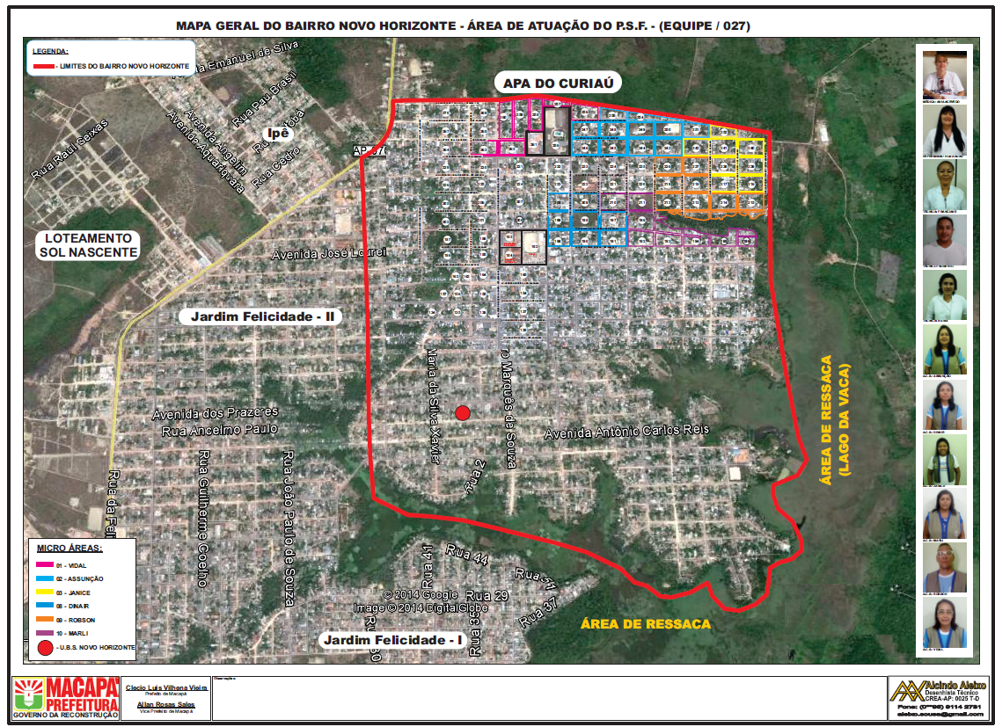

Slide 10
Situação Programática Antes da Intervenção
A população alvo da minha ação programática são gestantes jovens em alguns casos com um, dois e até três filhos. Começamos com gestantes com uma ou duas consultas durante a gestação e com começo de pré-natal entre o segundo e o terceiro trimestre da gestação, sem exames realizados. O atendimento a saúde bucal era de baixa incidência, tivemos usuários com pressão arterial alta sem tratamento.

Slide 11
Objetivo Geral
Melhorar a Atenção ao Pré-Natal e Puerpério na UBS Novo Horizonte, Macapá/Amapá.

Slide 12
Metodologia
Ações realizadas:
Monitoramento e avaliação
Engajamento público
Organização e gestão do serviço
Qualificação da prática clínica
Intervenção na prática assistencial com o cadastramento e acompanhamento da população alvo, no período de 12 semanas.

Slide 13
Logística
A logística utilizada foram:
Manual Técnico de Pré-natal e Puerpério da Saúde 2006.
Cadernos de Atenção Básica.
Fichas Espelho.
Planilha de Coleta de Dados do Pré-Natal e Puerpério.

Slide 14
Logística
Capacitação da equipe
Organização de Registros
Acolhimento
Salas de Espera
Consultas
Visitas Domiciliares

Slide 15
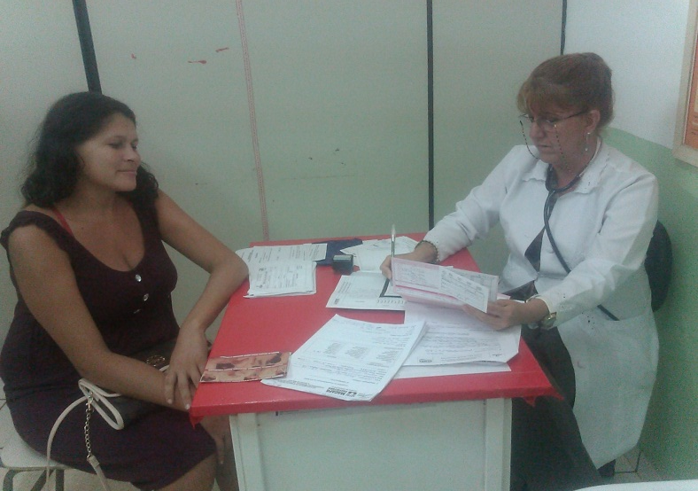
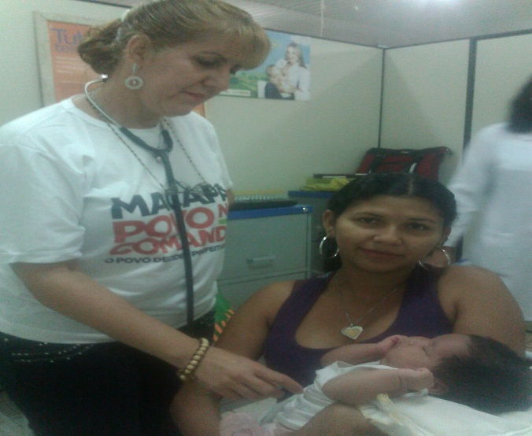
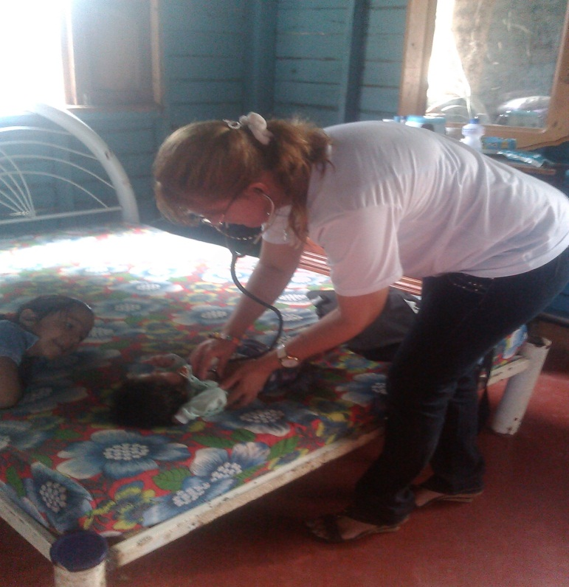
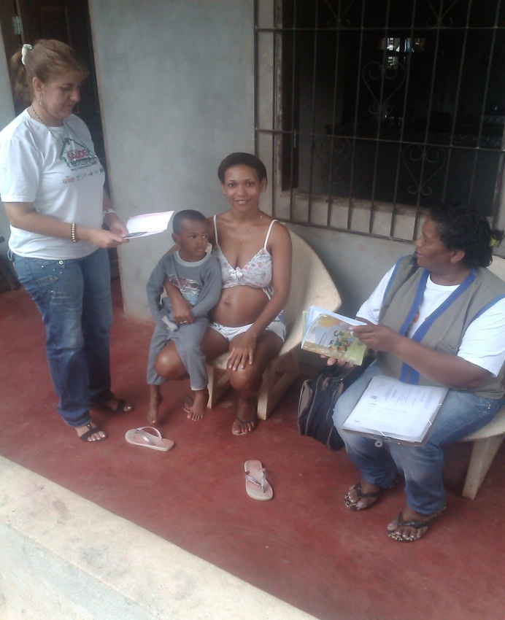
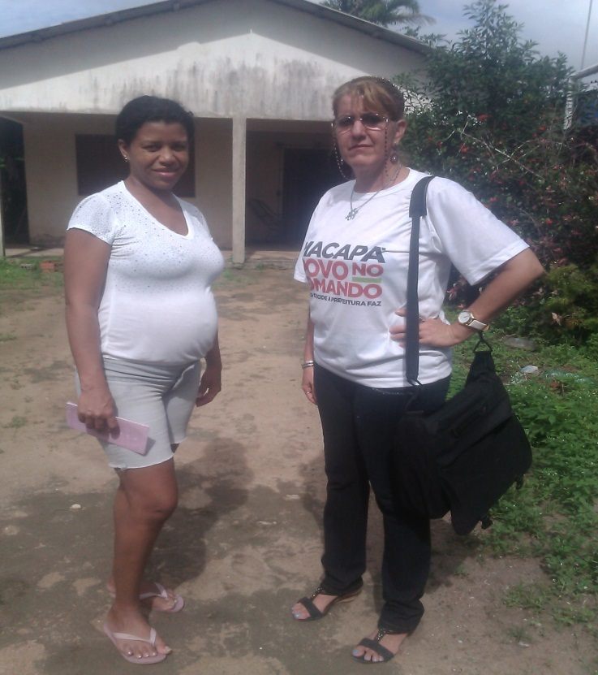

Slide 16
Objetivos, Metas e Resultados
PRÉ-NATAL

Slide 17
Objetivos, Metas e Resultados
Objetivos 1: Ampliar a cobertura do programa de Pré-Natal.
Meta: 1.1: Alcançar 100% de cobertura das gestantes cadastradas no Programa de Pré-natal da Unidade de Saúde.

Slide 18
Objetivos, Metas e Resultados
Objetivo 2: Melhorar a qualidade da atenção no programa de pré-natal.
Meta 2.1: Garantir a 100% das gestantes o ingresso no primeiro trimestre de gestante.

Slide 19
Objetivos, Metas e Resultados
Objetivo 2: Melhorar a qualidade da atenção no programa de pré-natal.
Meta 2.2 Realizar pelo menos um exame ginecológico por trimestre.
Meta 2.3 Realizar pelo menos um exame de mamas.
Meta 2.4 Garantir a solicitação de exames laboratoriais de acordo com o protocolo.
Resultado 100%

Slide 20
Objetivos, Metas e Resultados
Objetivo 2: Melhorar a qualidade da atenção no programa de pré-natal.
Meta 2.5 Garantir a prescrição de sulfato ferroso e ácido fólico conforme o protocolo.
Meta 2.6 Garantir vacinas antitetânica em dia.
Meta 2.7 Garantir vacinas contra hepatite B em dia.
Meta 2.8 Realizar avaliação da necessidade de atendimento odontológico durante pré-natal.
Resultado 100%

Slide 21
Objetivos, Metas e Resultados
Objetivo 2: Melhorar a qualidade da atenção no programa de pré-natal.
Meta 2.9: Garantir a primeira consulta odontológica programática para 100% das gestantes cadastradas.

Slide 22
Objetivos, Metas e Resultados
Objetivo 3: Melhorar a adesão da atenção no programa de pré-natal.
Meta 3.1 Realizar busca ativa de 100% das gestantes faltosa as consultas de Pré-Natal.

Slide 23
Objetivos, Metas e Resultados
Objetivos 4: Melhorar o registro da atenção no programa de pré-natal.
Meta 4.1: Manter registro na ficha espelho de pré-natal\ vacinação em 100 % das gestantes.
Objetivos 5: Melhorar a avaliação do risco no programa de pré-natal.
Meta 5.1: Avaliar risco gestacional em 100% das gestantes.
Resultados 100%

Slide 24
Objetivos, Metas e Resultados
Objetivos 6: Melhorar a promoção de saúde no programa de pré-natal.
Meta 6.1: Garantir a 100% das gestantes orientações nutricional durante a gestação.
Meta 6.2: Promover o aleitamento materno junto a 100% das gestantes.
Meta 6.3: Orientar 100% das gestantes sobre os cuidados com o recém-nascido (teste do pezinho, decúbito dorsal para dormir).
Resultados 100%

Slide 25
Objetivos, Metas e Resultados
Objetivos 6: Melhorar a promoção de saúde no programa de pré-natal.
Meta 6.4: Orientar 100% da gestante sobre anticoncepção após o parto.
Meta 6.5: Orientar 100% da gestante sobre o risco do tabagismo e do uso de álcool e drogas na gestação.
Meta 6.6: Orientar 100% da gestante sobre higiene bucal.
Resultados 100%

Slide 26
Objetivos, Metas e Resultados
PUERPÉRIO

Slide 27
Objetivos, Metas e Resultados
Objetivos 1: Ampliar a cobertura do programa Puerpério.
Meta: 1.1: Alcançar 100% de cobertura das puérperas cadastradas no Programa de Pré-natal da Unidade de Saúde.

Slide 28
Objetivos, Metas e Resultados
Objetivo 2: Melhorar a qualidade da atenção no programa de puerpério.
Meta 2.1 Examinar as mamas em 100 % das puérperas cadastradas no Programa.
Meta 2.2 Examinar o abdômen em 100% das puérperas cadastradas no Programa.
Meta 2.3 Realizar exame ginecológico em 100% das puérperas cadastradas no Programa
Resultado 100%

Slide 29
Objetivos, Metas e Resultados
Objetivo 2: Melhorar a qualidade da atenção no programa de puerpério.
Meta 2.4 - Avaliar o estado psíquico em 100% das puérperas.
Meta 2.5 - Avaliar intercorrências em 100% das puérperas.
Meta 2.6 - Prescrever a 100% das puérperas um dos métodos de anticoncepção.
Resultado 100%

Slide 30
Objetivos, Metas e Resultados
Objetivo 3 Melhorar a adesão da atenção no programa de puerpério.
Meta 3.1 Realizar busca ativa em 100 % as puérperas que não realizaram a consulta de puerpério até 30 dias após o parto.

Slide 31
Objetivos, Metas e Resultados
Objetivos 4: Melhorar o registro da atenção no programa de puerpério.
Meta 4.1: Manter registro na ficha de acompanhamento do programa 100% das puérperas.
Resultado 100%

Slide 32
Objetivos, Metas e Resultados
Objetivos 5: Melhorar a promoção de saúde no programa de puerpério.
Meta 5.1: Orientar 100% das puérperas cadastradas no programa sobre os cuidados do recém- nascido.
Meta 5.2: Orientar 100% das puérperas cadastradas no programa sobre aleitamento materno exclusivo.
Meta 5.3: Orientar 100% das puérperas cadastradas no programa Pré-natal e Puerpério sobre planejamento familiar.
Resultado 100%

Slide 33
Discussão
Propiciou a ampliação de cobertura da atenção das gestantes e puérperas.
Melhorou a qualidade de atenção integral das usuárias.
Ampliação do atendimentos das gestantes e puérperas e dos exames físicos realizados.
Melhor identificação das usuárias de risco levando obter mais recém nascidos saudáveis e puérperas sem complicações.
Aumento do conhecimento e melhora da integração da equipe.

Slide 34
Discussão
Aumentaram as buscas das usuárias com atraso de menstruação, o cadastramento e o agendamento de consultas.
Melhorou a qualidade dos atendimentos clínicos seguindo sempre os protocolos de saúde.
A agenda foi viabilizada para atender mais gestantes no início do pré-natal e puérperas mais cedo.
O trabalho da intervenção já está incorporado ao trabalho diário, a equipe manterá as ações da intervenção.

Slide 35
Discussão
O trabalho da intervenção já está incorporado ao trabalho diário, a equipe manterá as ações da intervenção.
A intervenção proporcionou consideravelmente a melhoria e organização da equipe de saúde da família e fortaleceu o vínculo com líderes da comunidade.

Slide 36
Reflexão Crítica sobre o processo pessoal de aprendizagem
Dificuldade com o idioma.
Melhora da comunicação.
As tarefas escritas ajudaram na melhoria do português e da ortografia.
Aprendi mais sobre os protocolos de saúde fundamentalmente de gestante e puerpério.
Os casos clínicos e TQC ajudaram muito na atualização dos temas.

Slide 37
Reflexão Crítica sobre o processo pessoal de aprendizagem
Com a intervenção na UBS melhorou muito a atenção as gestantes e puérperas quanto:
Ao acompanhamento.
As visitas domiciliares.
Integração de familiares ao programa para o acompanhamento e apoio delas.
A equipe neste momento está muito mais preparada para continuar com o trabalho já realizado.

Slide 38
Referências
BRASIL Ministério de Saúde. Atenção de Saúde. Atenção ao Pré-natal de Baixo Risco. Brasília- DF 2013. (Cadernos de Atenção Básica, n. 32)
BRASIL. Ministério da Saúde. Caderno de Atenção Básica. (Atenção ao pré-natal de baixo risco, n.32, 2013).
Atenção à Saúde da Gestante em APS Porto Alegre - RS Hospital Nossa Senhora da Conceição S.A. 2011.
Atenção à Saúde da Gestante em APS. Guia da Gestante e do Bebe UNICEF em 2011
Tratado de medicina de família e comunidade: princípios, formação e prática (2 vols., Porto Alegre: Artmed, 2012).

Slide 39
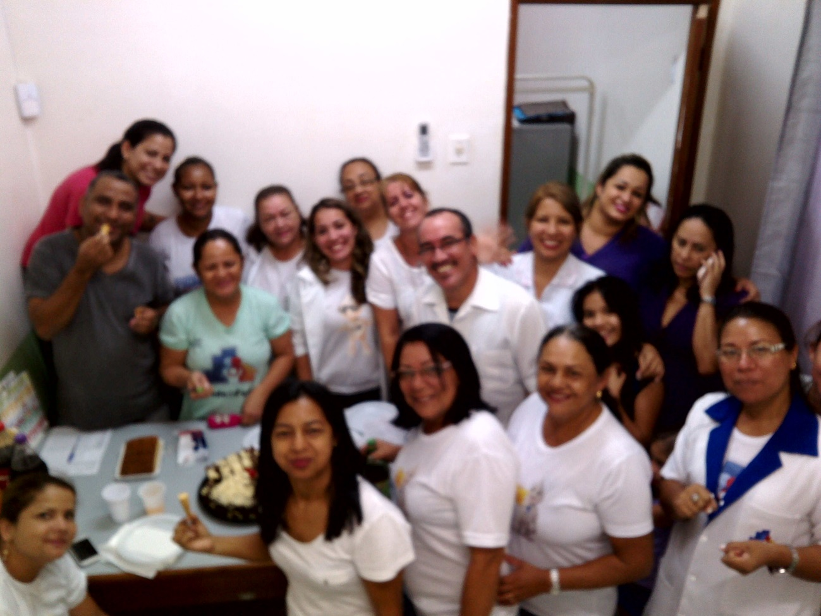
Muito Obrigada

